Slide 1
エピネットサーベイランスによる 皮膚・粘膜曝露の疫学

Slide 2
エピネット日本版サーベイランス2013（JES2013） エピネットB（皮膚・粘膜曝露）

Slide 3
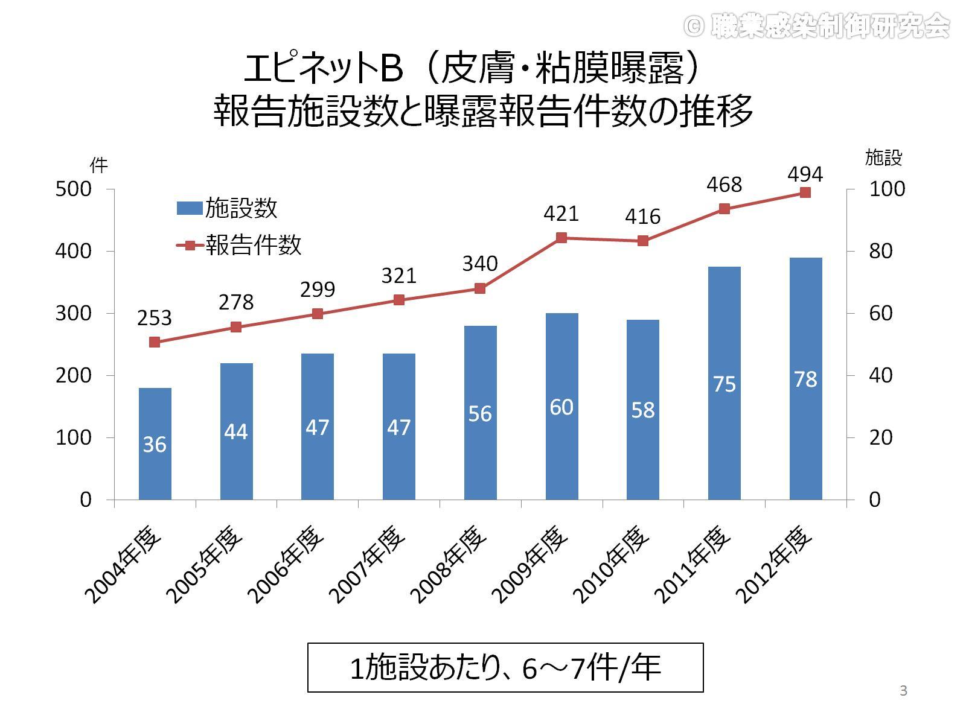
エピネットB（皮膚・粘膜曝露） 報告施設数と曝露報告件数の推移

Slide 4
100稼働床あたりの報告数の分布 （2012年度）

Slide 5
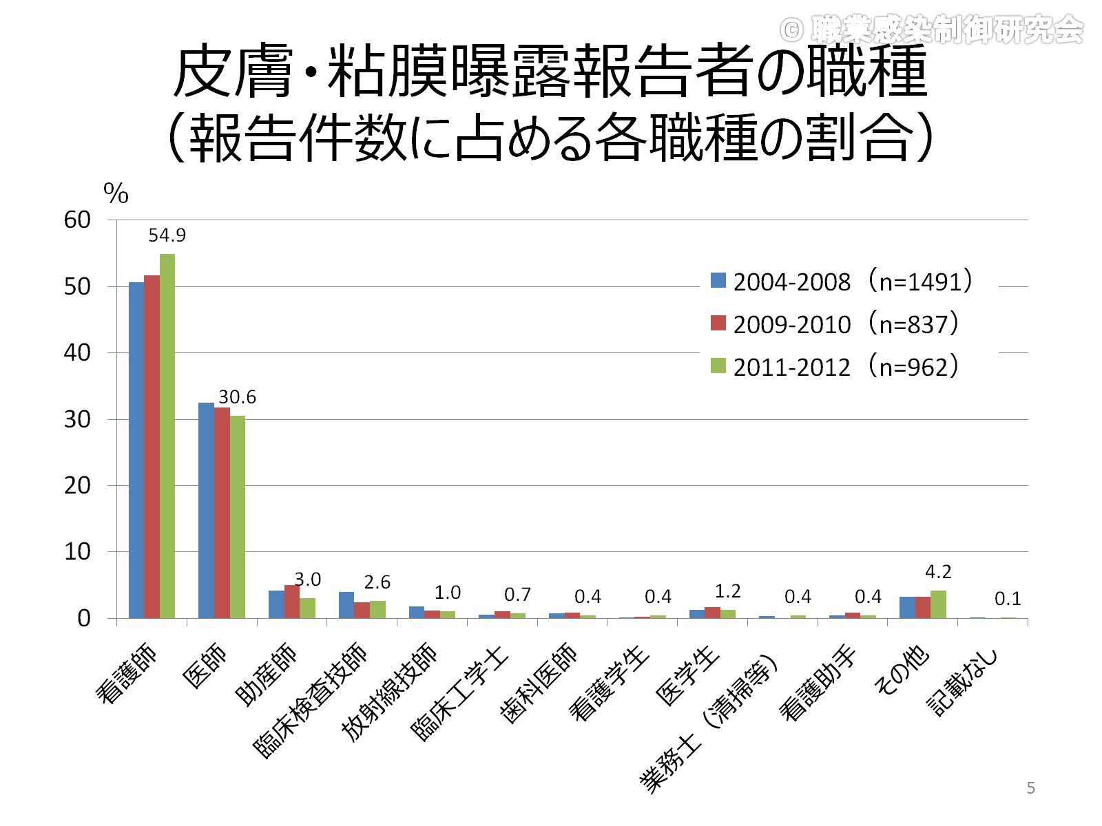
皮膚・粘膜曝露報告者の職種 （報告件数に占める各職種の割合）

Slide 6
各職種の常勤換算職員数に占める 曝露報告件数（2012年度）

Slide 7
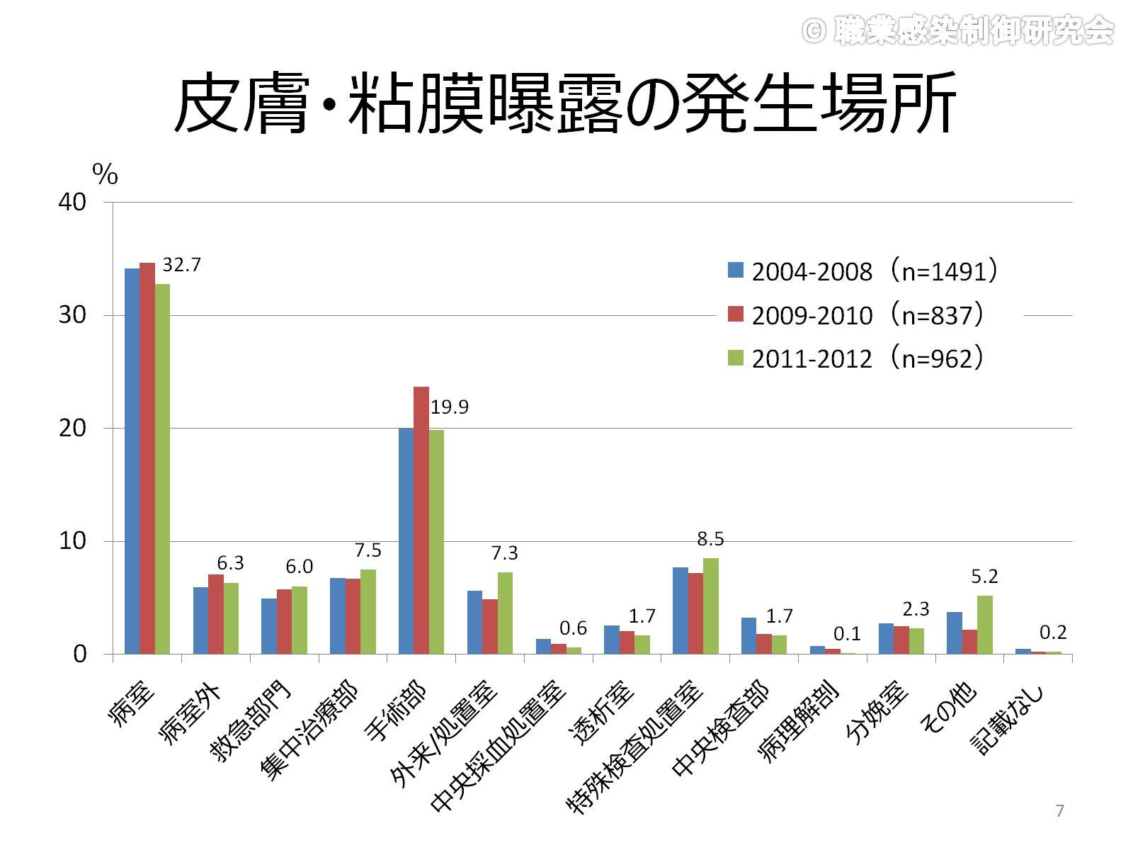
皮膚・粘膜曝露の発生場所

Slide 8
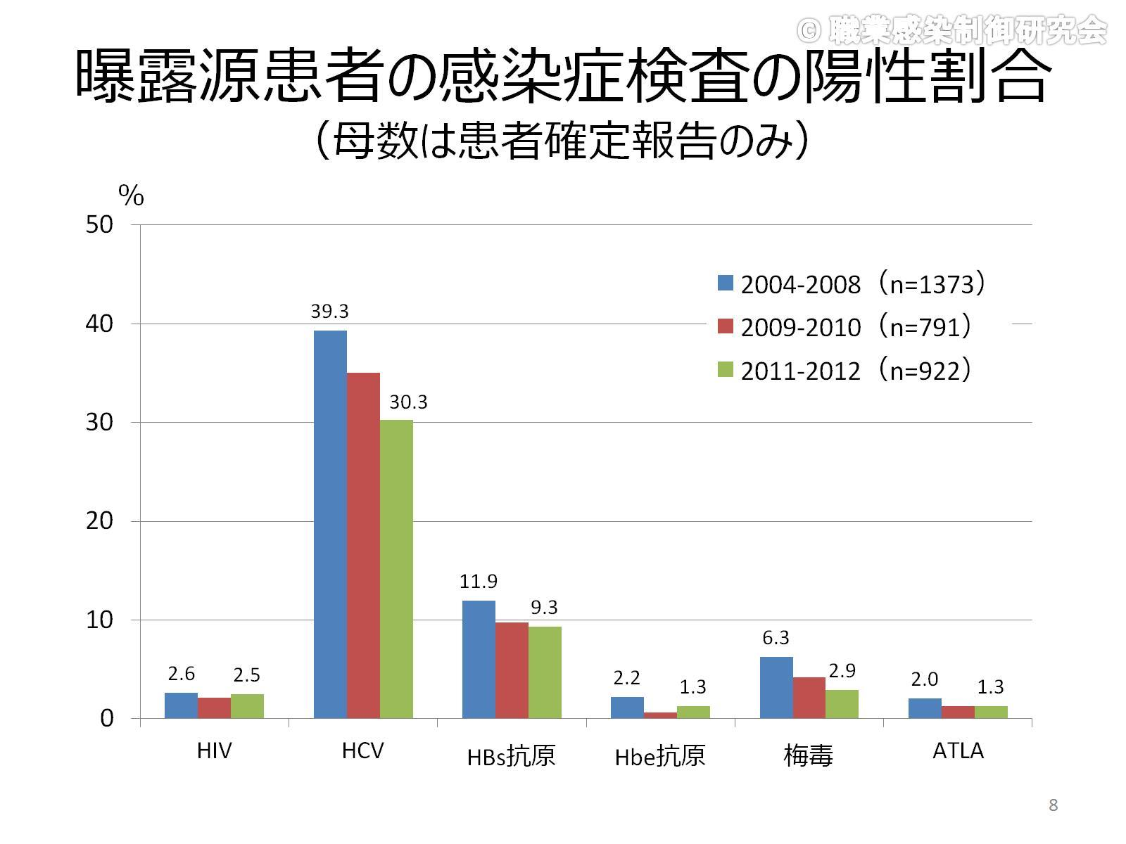
曝露源患者の感染症検査の陽性割合 （母数は患者確定報告のみ）

Slide 9
曝露した血液・体液の内訳

Slide 10
曝露した部位

Slide 11
曝露時の状況

Slide 12
曝露時の防護具使用

Slide 13
個人用防護具の導入状況 （n=74）

Slide 14
部署別の個人用防護具の整備状況

Slide 15
まとめ

Slide 16
まとめ

Slide 17
まとめ

Slide 18
【注意事項・免責事項】

